Slide 1
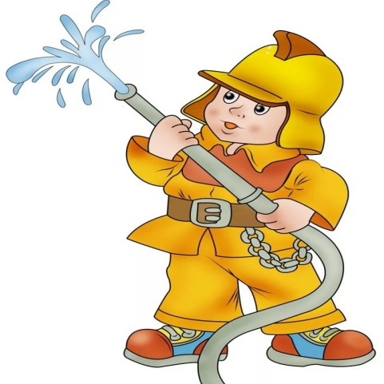
Проект «Профессия спасатель»
Подготовила: воспитатель
первой квалификационной категории
МДОУ № 23
Ванюшина Н.Е.

Slide 2
Актуальность
В старшем дошкольном возрасте особое значение для полноценного развития детей приобретает приобщение к миру взрослых людей и знакомство с их трудовой деятельностью . Работа по ранней профориентации дошкольников может быть осуществлена через совместную деятельность педагога с детьми и самостоятельную деятельность детей, которая проходит через познавательную, продуктивную и игровую деятельность. Одним из подходов выявления интересов ребенка и знакомства с общественно-значимыми профессиями является использование моделей тематических макетов. Данный подход способствует активации интереса детей к миру профессий спасателей и успешной социализации каждого ребенка. Дети имеют недостаточное представление о профессии спасателя, которая считается одной из опасных в мире. На примере игры с макетами ребенок познает мир профессий спасателя , содержание их трудовой деятельности, используемом оборудовании. Поэтому возникла идея создания проекта «Профессия спасатель». Ведь правильный выбор профессии определяет жизненный успех ребенка.

Slide 3
Цель: Расширить и углубить знания детей о профессиях спасателей посредством игры с моделями тематических макетов.
Задачи:
Формировать интерес к миру общественно-значимых профессий, уважение к труду взрослых.
Развивать творческие способности , любознательность, воображение и фантазию.
Привлечь дошкольников старшего возраста к изготовлению макетов различной профессиональной тематики.
Развитие навыков конструирования.
Развитие мелкой моторики пальцев рук.
Формирование у детей опыта определенных профессиональных действий и профессионального поведения спасателей.
Развитие навыков коммуникативного общения, расширение словаря по различным, профессиональным направлениям, развитие монологической и диалогической речи

Slide 4
Этапы реализации проекта
Подготовительный:
Определение целей и задач проекта.
Сбор материала и информации о профессиях МЧС, ДПС, скорой помощи , обогащение личного опыта детей.
Подбор художественной литературы (стихи, рассказы, пословицы), плакаты, иллюстрации, фотографии.
Подготовка и сбор материала для создания макетов.
Вовлечение родителей в реализацию проекта.
Прогнозирование результатов.

Slide 5
Основной этап
Оформление книжного уголка: « Профессия Спасатель» (альбом, иллюстрации, карточки загадок, дидактические игры «Мир профессий», «Собери картинку», художественная литература, альбом стихов).
Экскурсии в пожарную часть МЧС, часть ДПС, полицию, на скорую помощь.
Выставка творческих работ дошкольников «Кем я хочу стать»
Цикл бесед о профессиях спасателей.
НОД «Профессия – спасатель»
Составление фотоальбома «Профессии моей семьи»
Чтение художественной литературы В. Маяковский « Кем быть?», И.Карпова серия «Спасатель»
Физкультурный досуг «Юные спасатели»
Оформление сюжетно-ролевых игр «МЧС», «Скорая помощь», «ДПС»

Slide 6
Заключительный этап
Презентация макетов изготовленных совместно с родителями.
Компьютерная презентация «Спасатель – важная профессия»
Выставка детских работ «Кем я хочу стать»

Slide 7
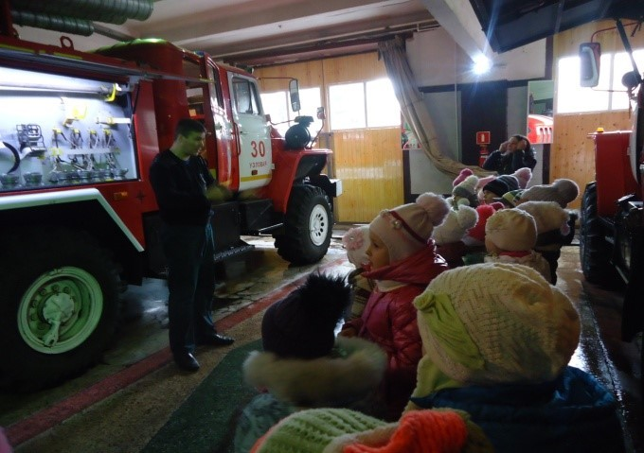
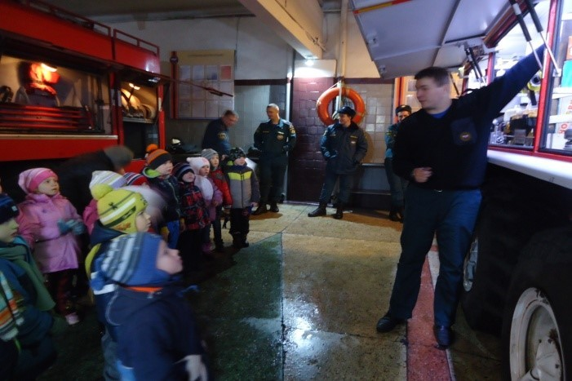
Реализация проекта
Экскурсия в пожарную часть

Slide 8
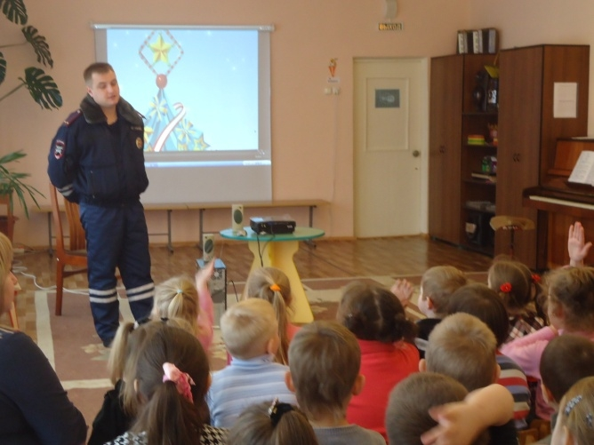
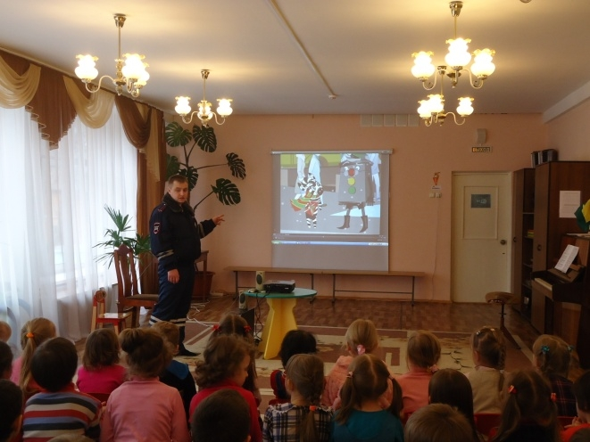
Встреча с сотрудниками ДПС

Slide 9
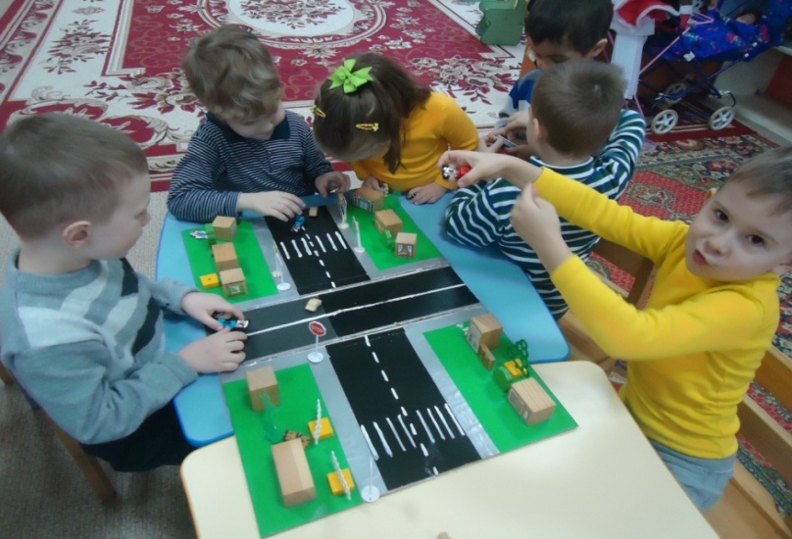
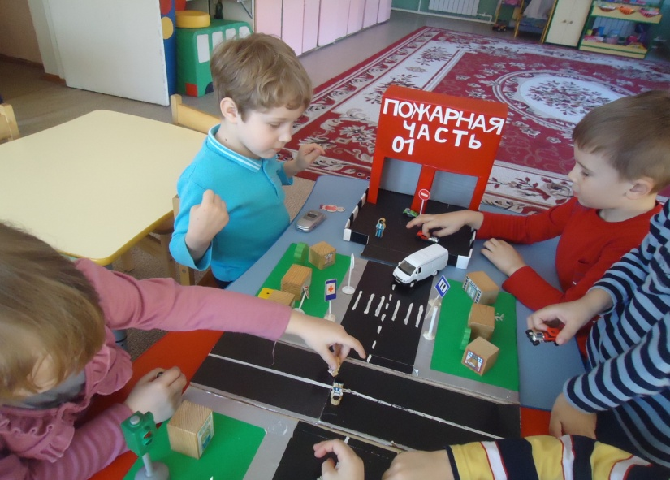
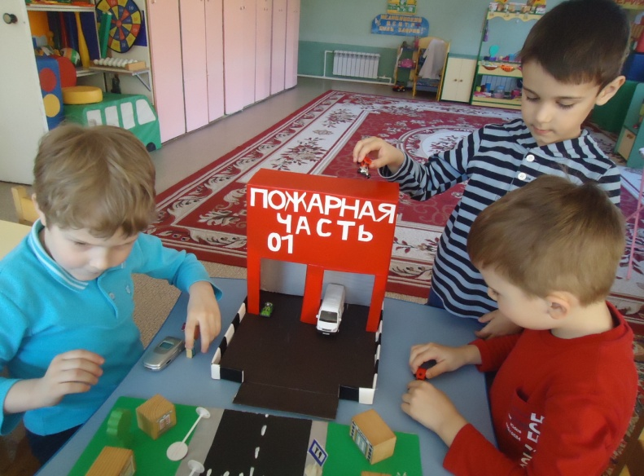
Использование макетов в сюжетно-ролевых играх

Slide 10
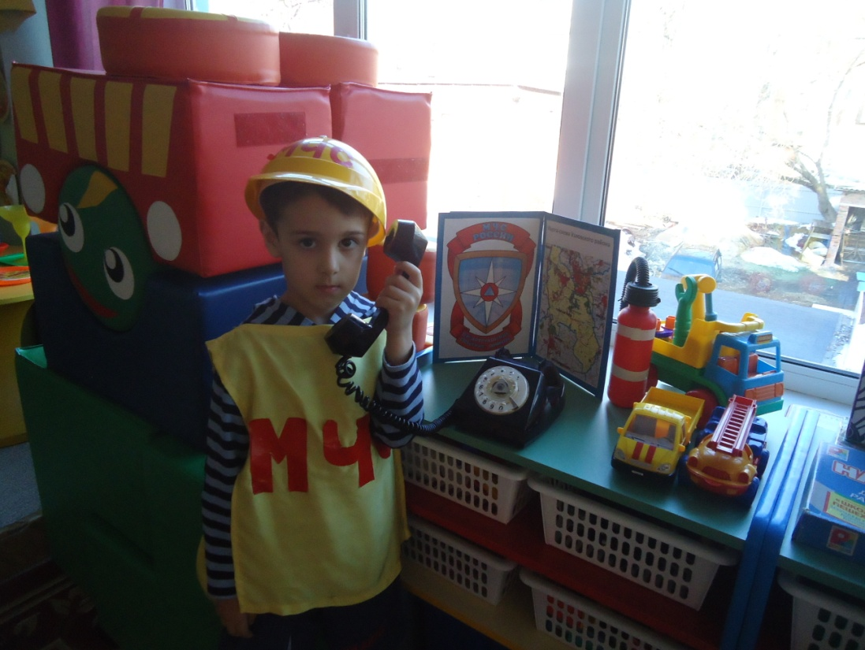
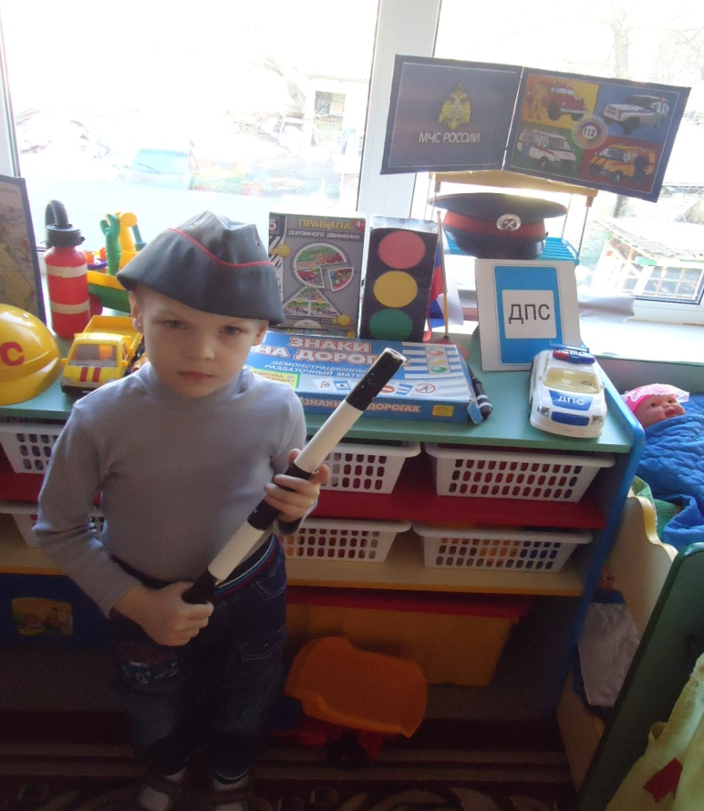
Предметно-развивающая среда (оформление уголков сюжетно-ролевых игр «ДПС», «МЧС»)

Slide 11
Спасибо за внимание!

